Slide 1
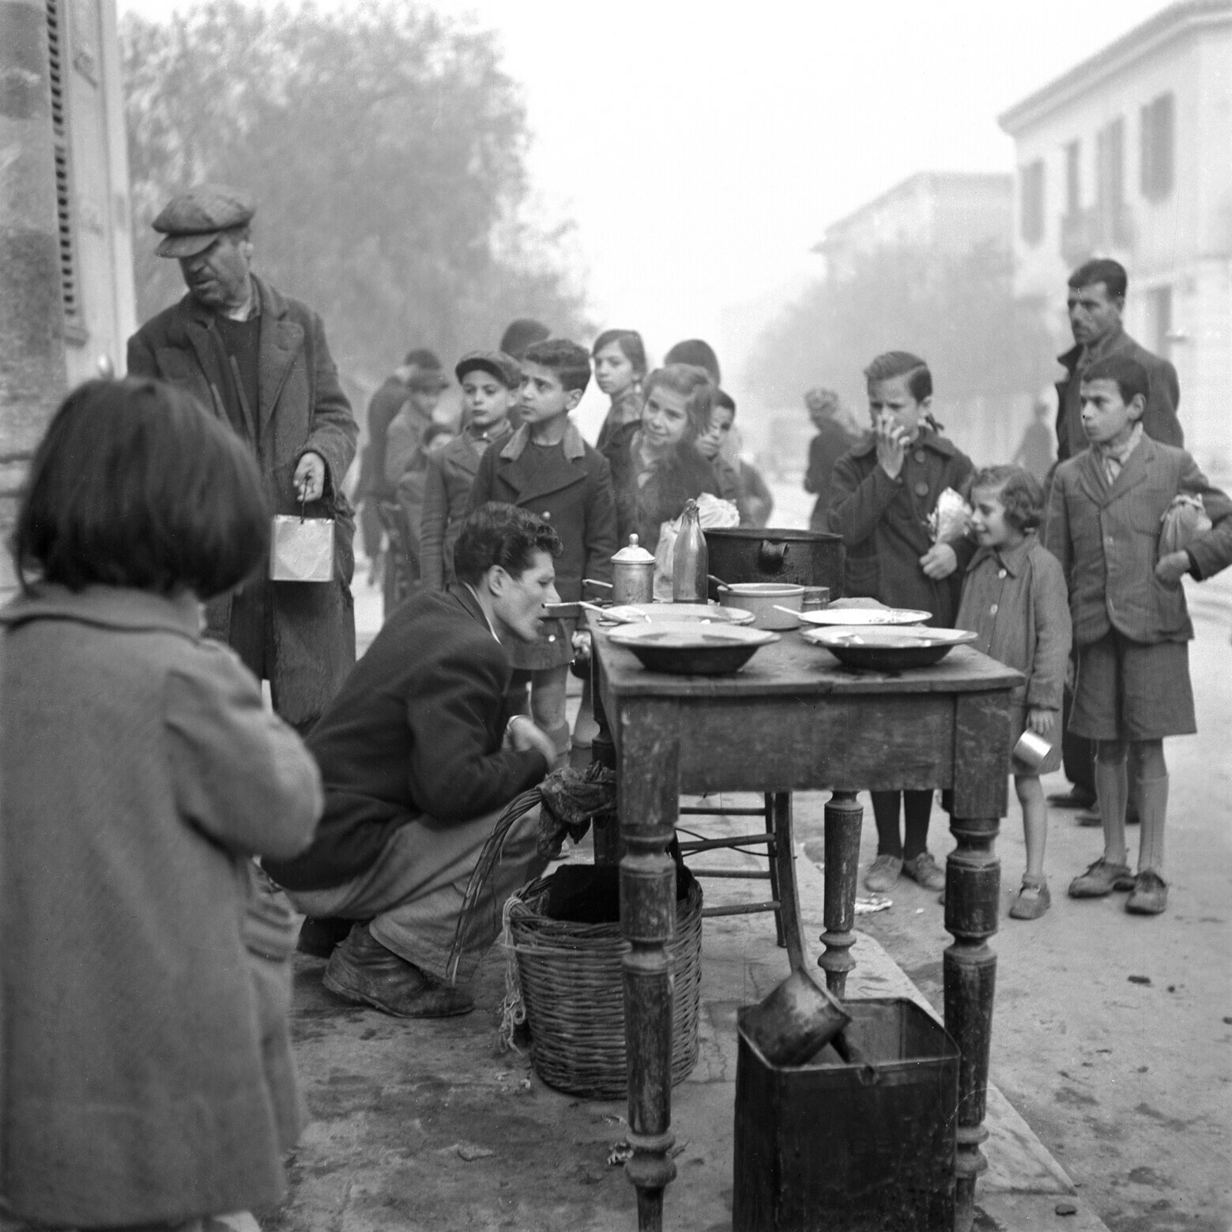
Κατοχή 1941-1944

Slide 2
Η τριπλή κατοχή της Ελλάδας ξεκινά τον Απρίλιο του 1941
Οι συνθήκες είναι απάνθρωπες.
Οι κατακτητές ληστεύουν τον πλούτο της χώρας.
Η πείνα θερίζει τους ανθρώπους.
Όμως οι Έλληνες σιγά σιγά διοργανώνουν την Αντίσταση για ένα καλύτερο μέλλον της χώρας.
Δημιουργούνται ο ΕΑΜ ( Εθνικό Απελευθερωτικό Μέτωπο) και ο ΕΔΕΣ, διοργανώσεις που κάνουν αντάρτικο πόλεμο εναντίον των κατακτητών.

Slide 3
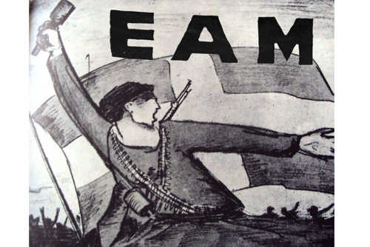

Slide 4
Οι Γερμανοί απαντούν με αντίποινα: εκτελέσεις και κάψιμο χωριών
( Δίστομο, Καλάβρυτα, Ανώγεια).
Οι Εβραίοι της Θεσσαλονίκης αλλά και πολλοί Έλληνες μεταφέρονται σε στρατόπεδα συγκέντρωσης στη Γερμανία.
Η στάση των Γερμανών σκληραίνει το 1943, μετά τη συνθηκολόγηση των Ιταλών.

Slide 5
Μεταξύ του ΕΑΜ και του ΕΔΕΣ ( Εθνικός Απελευθερωτικός Στρατός υπάρχουν μεγάλες πολιτικές διαφορές.

Slide 6
Παρά το γεγονός ότι συνεργάζονται κατά τη διάρκεια της Κατοχής και ανατινάζουν μαζί τη γέφυρα του Γοργοποτάμου, πριν καλά καλά φύγουν οι Γερμανοί το 1944, έχουν ήδη αρχίσει τις μεταξύ τους συγκρούσεις.
Τον Οκτώβριο του 1944, οι Γερμανικές δυνάμεις κατοχής φεύγουν από την Αθήνα και ορκίζεται η κυβέρνηση Εθνικής Ενότητας με πρωθυπουργό τον Γεώργιο Παπανδρέου.
Οι Γερμανοί αφήνουν πίσω τους 520.000 νεκρούς Έλληνες, τεράστιες υλικές καταστροφές και ψυχικά τραύματα.

